Slide 1
JSP 基本語法
國立台北教育大學
資訊科學系
游象甫

Slide 2
JSP Page
Elements
  Known by JSP container
Template data
  Not known by JSP container, such as HTML
2

Slide 3
Elements
Directives
  Provide global information independent of any specific request received by the JSP
  Provide information for the translation phase
Actions
  Provide information for the request processing phase
3

Slide 4
Elements (cont.)
Scripting Elements
  Provide "glue" around template text and actions
  Manipulate objects and perform computation that affects generated results
4

Slide 5
註解 in JSP
ch3/comments.jsp
<%-- JSP註解 --%>
<HTML>
<HEAD><TITLE>Hello World JSP!</TITLE></HEAD>
<BODY>
<!-- HTML註解 -->
<%
out.println("<FONT COLOR = RED >Hello World!</FONT><BR>");
// Java 註解
%>
</BODY>
</HTML>

Slide 6
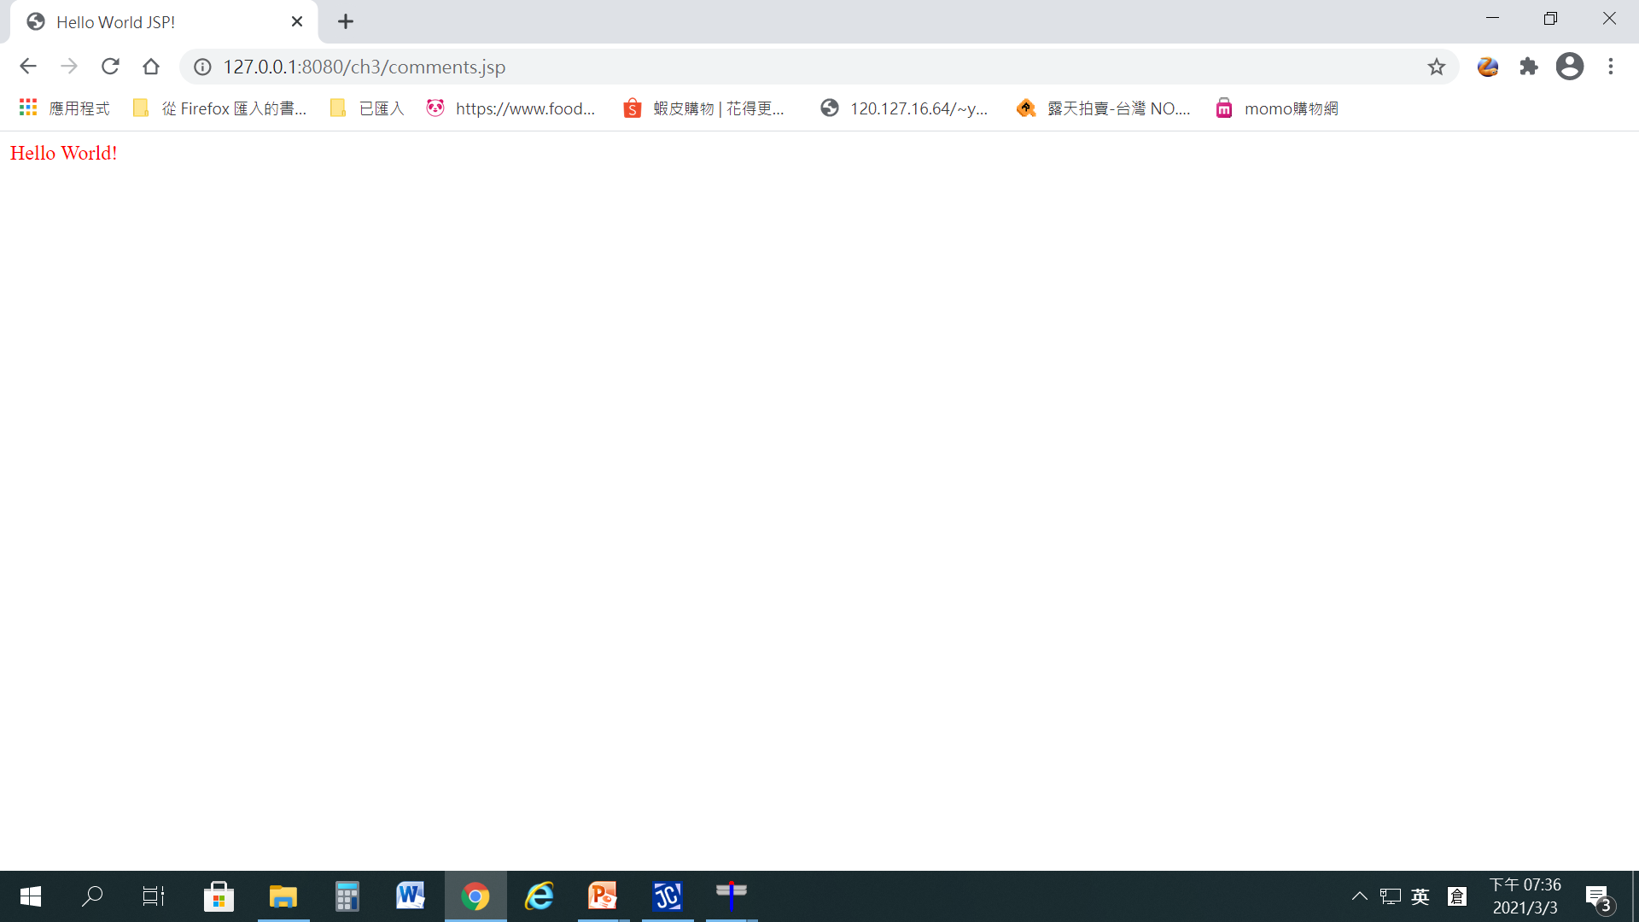
ch3/comments.jsp
_comments__jsp.java

Slide 7
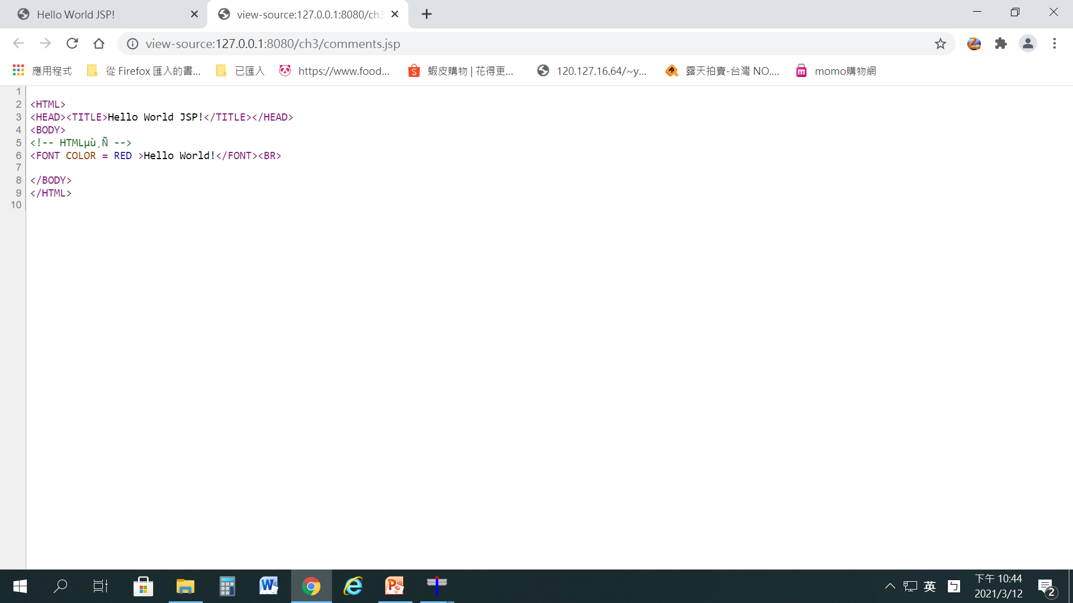
ch3/comments.jsp (cont.)

Slide 8
Scripting Elements
JSP 中除 HTML 外，主要的程式碼，負責動態輸出結果
三個類別如下
  Declarations
  Scriptlets
  Expressions

Slide 9
Declarations
宣告變數與函數(或 method)，成為 JSP 對應 Servlet 的 data field 與 method
語法如下
  <%!
    declarations
  %>
Examples
  <%! int i; %>
  <%! int i = 0; %>
宣告語法與
Java 相同

Slide 10
Scriptlets
JSP 中有關主程式部分
語法如下
  <%
    scriptlets
  %>
Examples
  <% i = 1; %>
  <% i++; %>
語法與
Java 相同

Slide 11
Expressions
簡化 JSP 輸出程式撰寫
語法如下
  <%= expression %>
Examples
  <%= i %>
  <%= 2*2 %>
僅能單行，
不能換行，
而且結尾不能有"; "

Slide 12
JSP Examples
ch3/array.jsp
<%!
// Declarations
int i;
int a[];
%>
<FONT SIZE = 5 COLOR = BLUE>變數的使用</FONT>
<HR>
<%
// Scriptlets
a=new int[3];
a[0]=9;
a[1]=6;
for(i=0; i<a.length; i++) {
out.print("a["+i+"]=" + a[i] + ",");
%><%-- Expressions --%>
<%= a[i] %>&nbsp //html 表示空格
// &nbsp 可以用out.print(“&nbsp”) 取代
<%
}
out.println("<br>Length of array = " + a.length + ",");
%>
<%= a.length %>

Slide 13
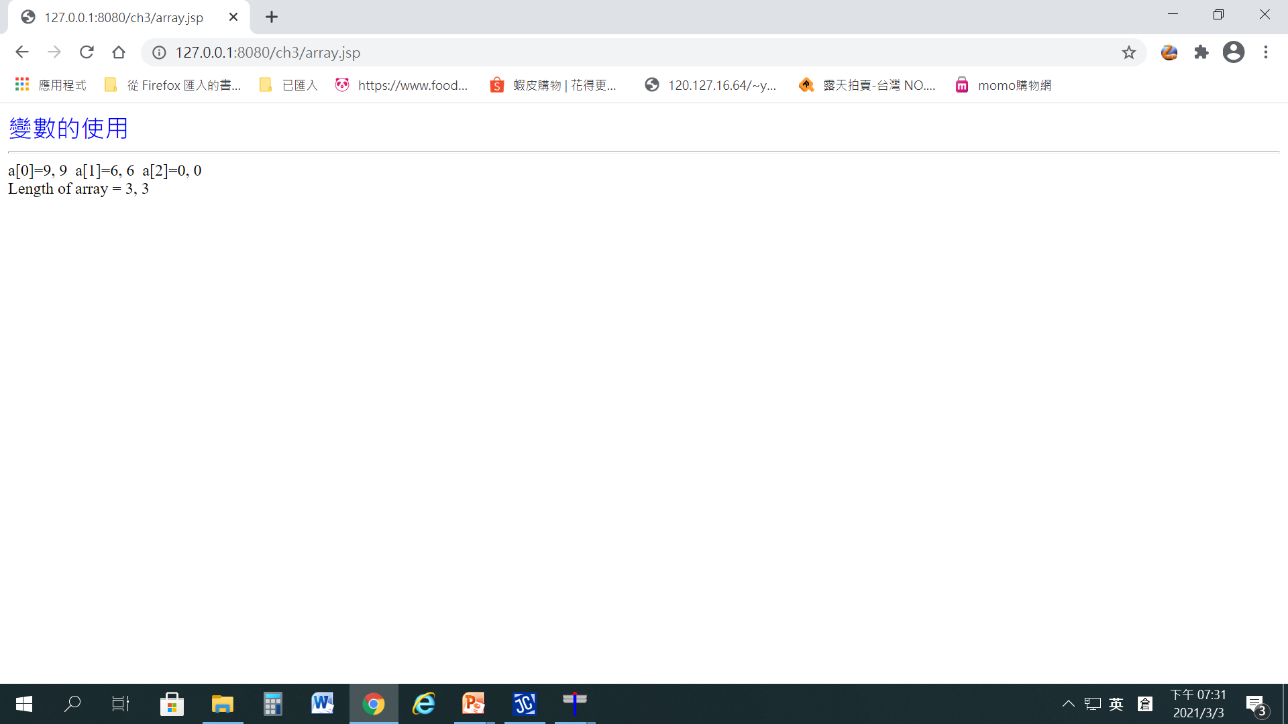
ch3/array.jsp
_array__jsp.java

Slide 14
ch3/count.jsp
<%!
// Declarations
int count = 0;
%>
<FONT SIZE = 5 COLOR = BLUE>變數的使用</FONT>
<HR>
<%
// Scriptlets
int lcount = 0;
count++;
lcount++;
%>
累積瀏覽人數<%= count %>, 本次瀏覽人數<%= lcount %>

Slide 15
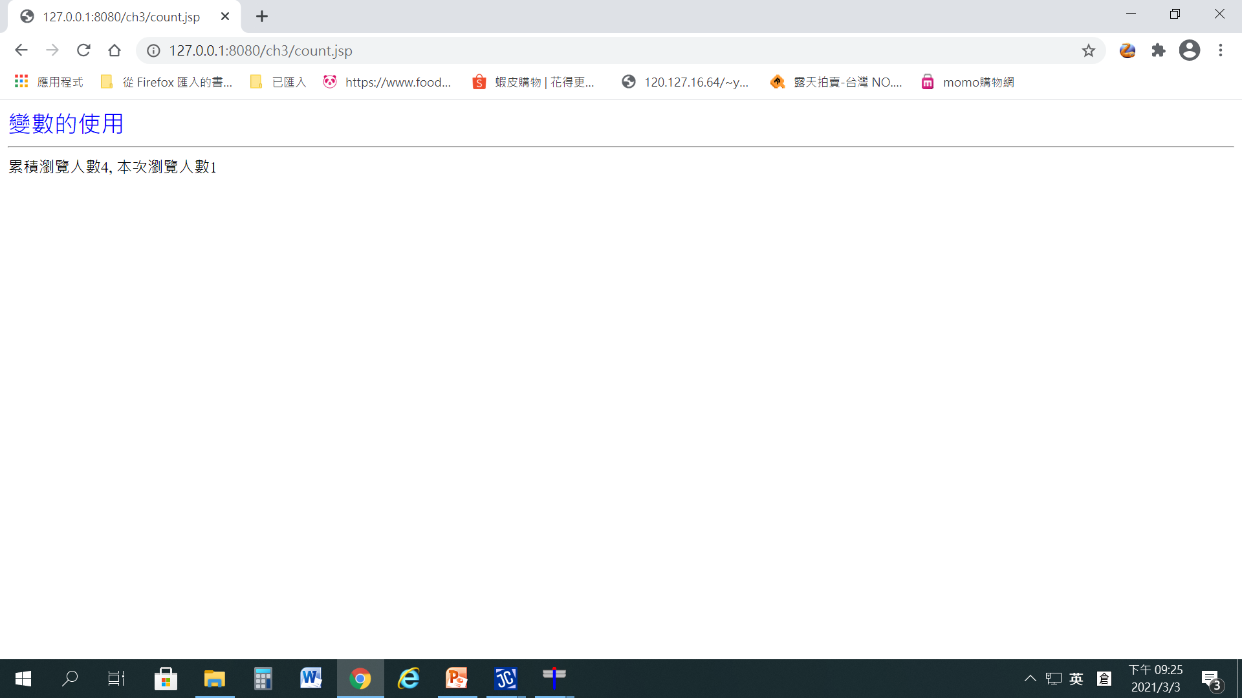
ch3/count.jsp (cont.)
_count__jsp.java
Why?

Slide 16
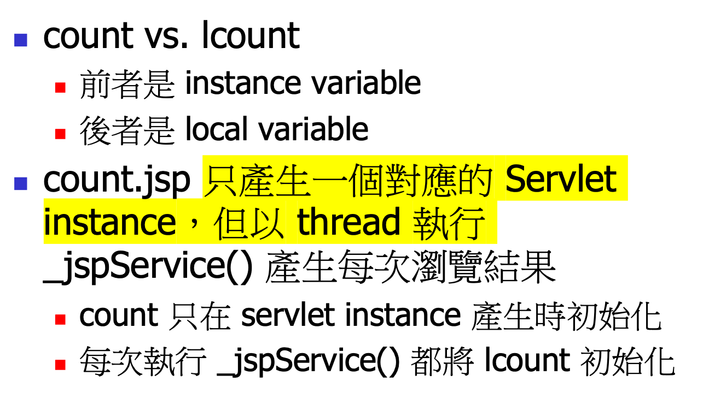
ch3/count.jsp (cont.)

Slide 17
Declarations
當同一 JSP Page 的各連線需分享資料時，可用 Declarations 宣告變數

Slide 18
ch3/stars.jsp
<%!
// Declarations
public void star(int i) // star() method
{
for(;i>0;i--)
System.out.print("*"); // 印出i個星號
}
%>
<FONT SIZE = 5 COLOR = BLUE>函數(方法)的使用</FONT>
<HR>
<%
// Scriptlets
star(20); // 呼叫star() method
out.println("<BR><FONT SIZE = 10 COLOR = RED>Knowledge is power</FONT><BR>");
star(20); // 呼叫star() method
%>

Slide 19
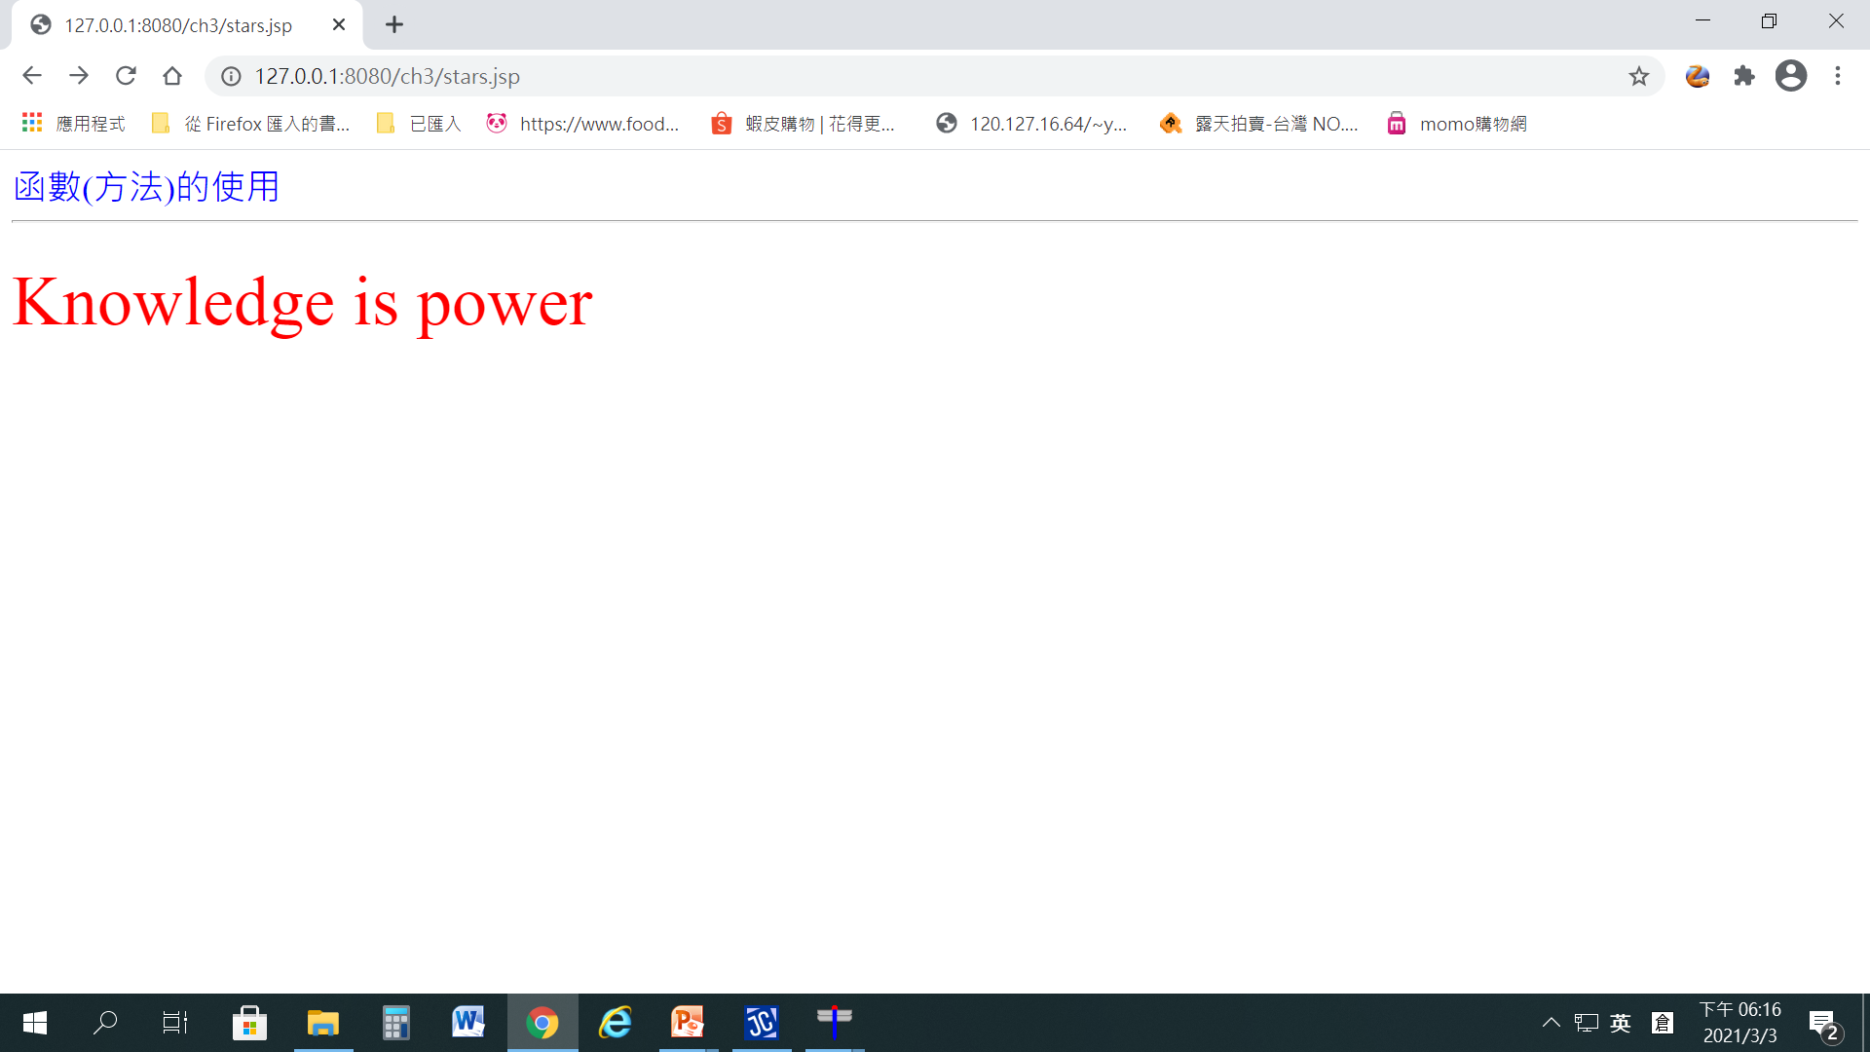
ch3/stars.jsp (cont.)
_stars__jsp.java
"*"在那兒?

Slide 20
ch3/max.jsp
<%!
// Declarations
int score[]={9,14,6,18,2,10};
public int largest(int arr[]) {
int max=arr[0];
for(int i=0;i<arr.length;i++)
if(max<arr[i])
max=arr[i];
return max;
}
%>
<FONT SIZE = 5 COLOR = BLUE>函數(方法)的使用</FONT>
<HR>
<%
// Scriptlets
for(int i=0; i<score.length; i++) {
%>
<%= score[i] %>
<%
}
%>
, 最大的數是<%= largest(score) %>

Slide 21
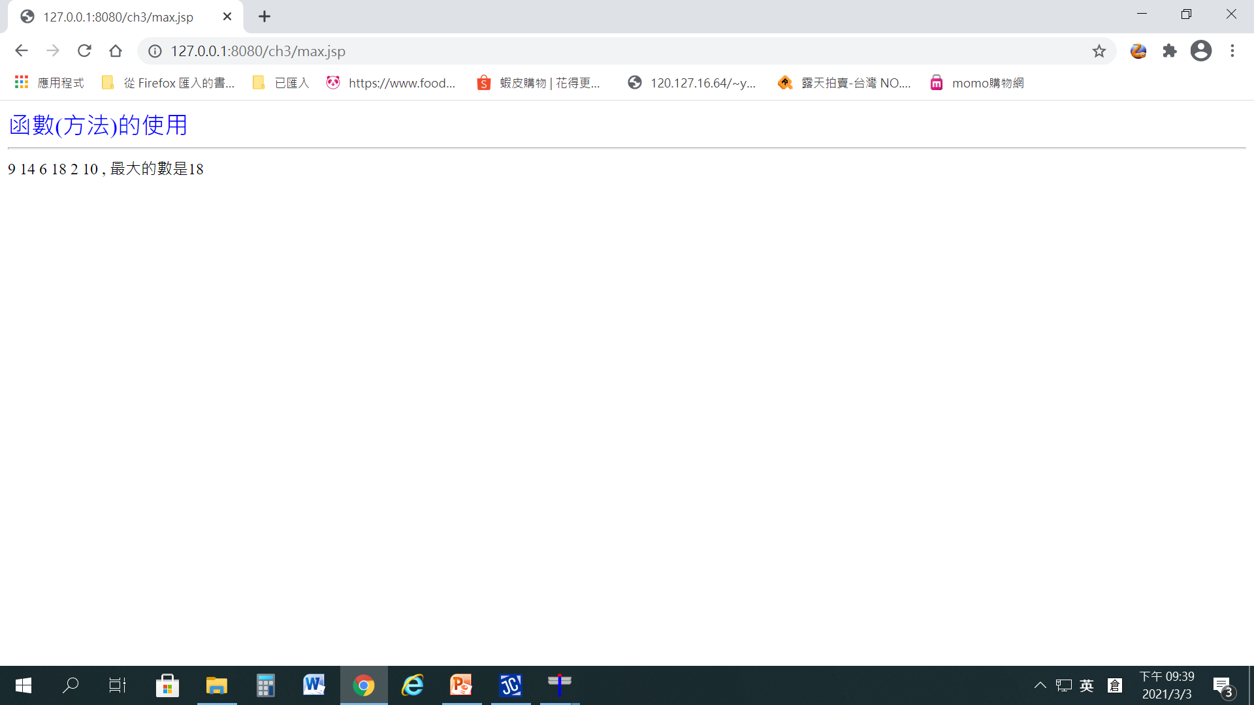
ch3/max.jsp (cont.)
_max__jsp.java

Slide 22
jspInit()
JSP 第一次被瀏覧時執行，用於資料初始化
JSP 再次被瀏覧時，不會再執行
定義在 Declarations 中，語法如下
  public void jspInit() {…}

Slide 23
jspDestroy()
  當 JSP Container 移除對應 Servlet instance，釋放所用資源時執行
定義在 Declarations 中，語法如下
  public void jspDestroy() {…}
  Example
    InitDes.jsp

Slide 24
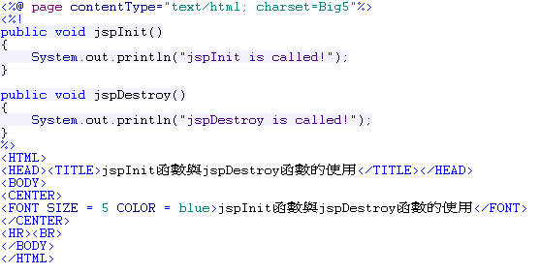
ch3/InitDes.jsp
摘自"JSP 動態網頁入門實務", 位元文化編著, 文魁資訊, 2007

Slide 25
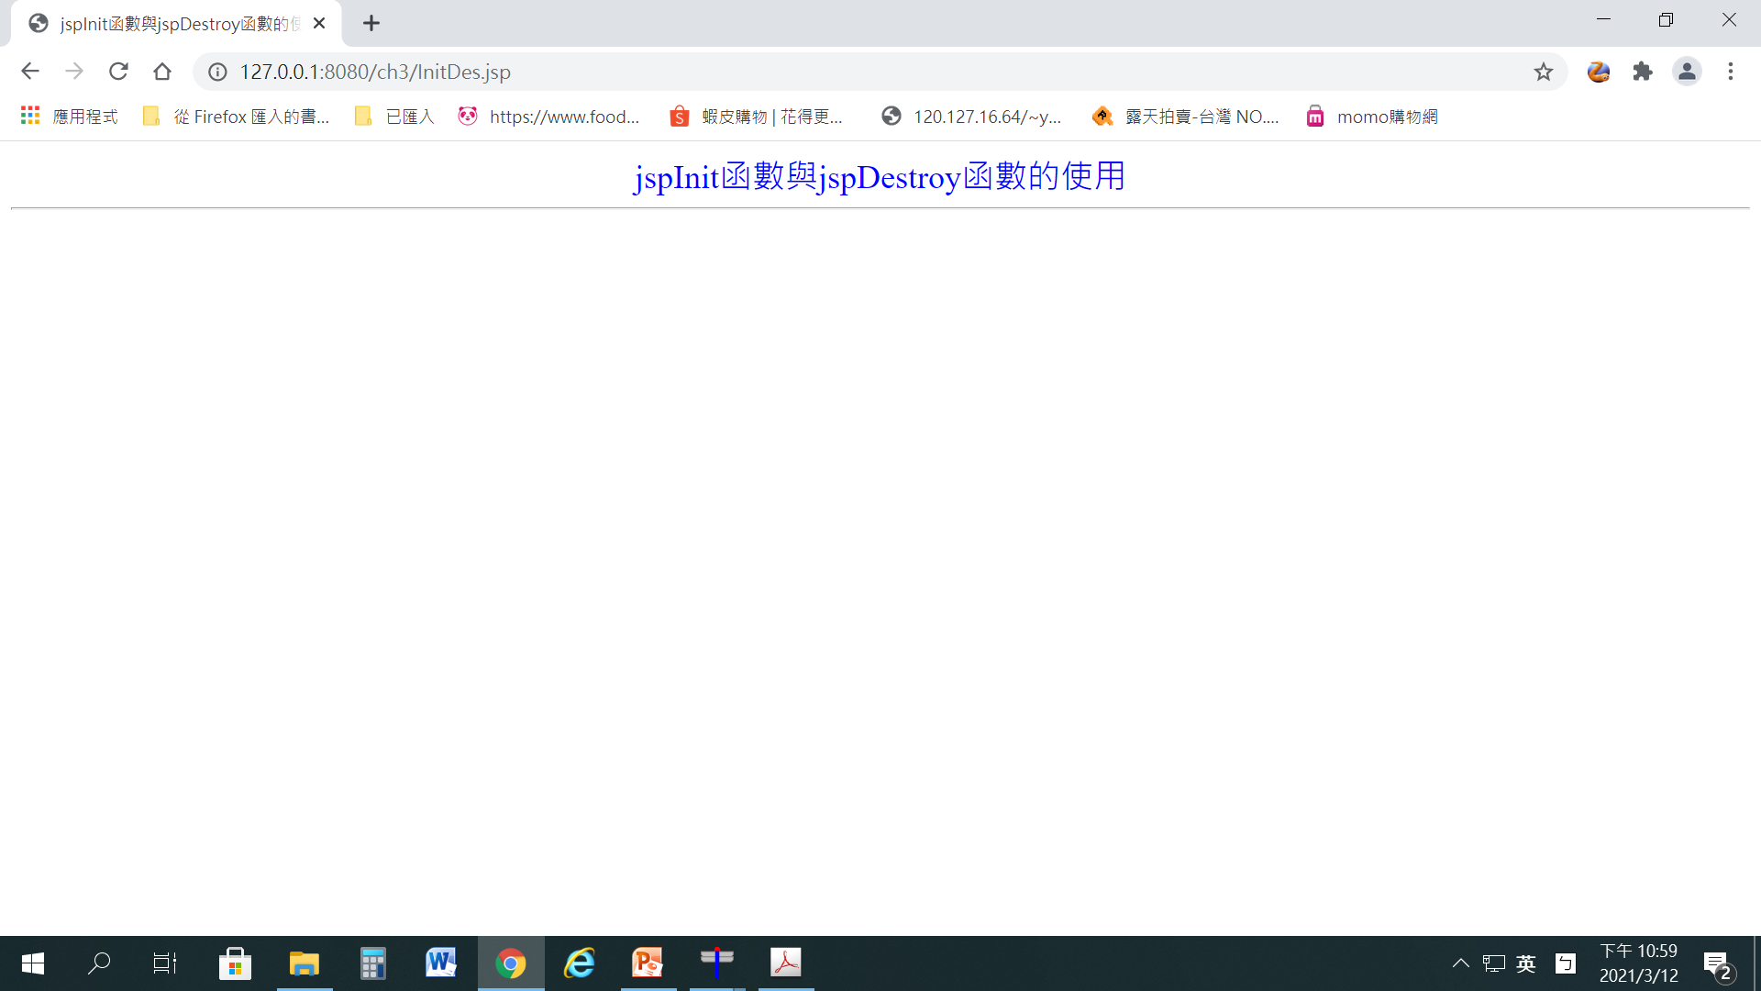
ch3/InitDes.jsp (cont.)

Slide 26
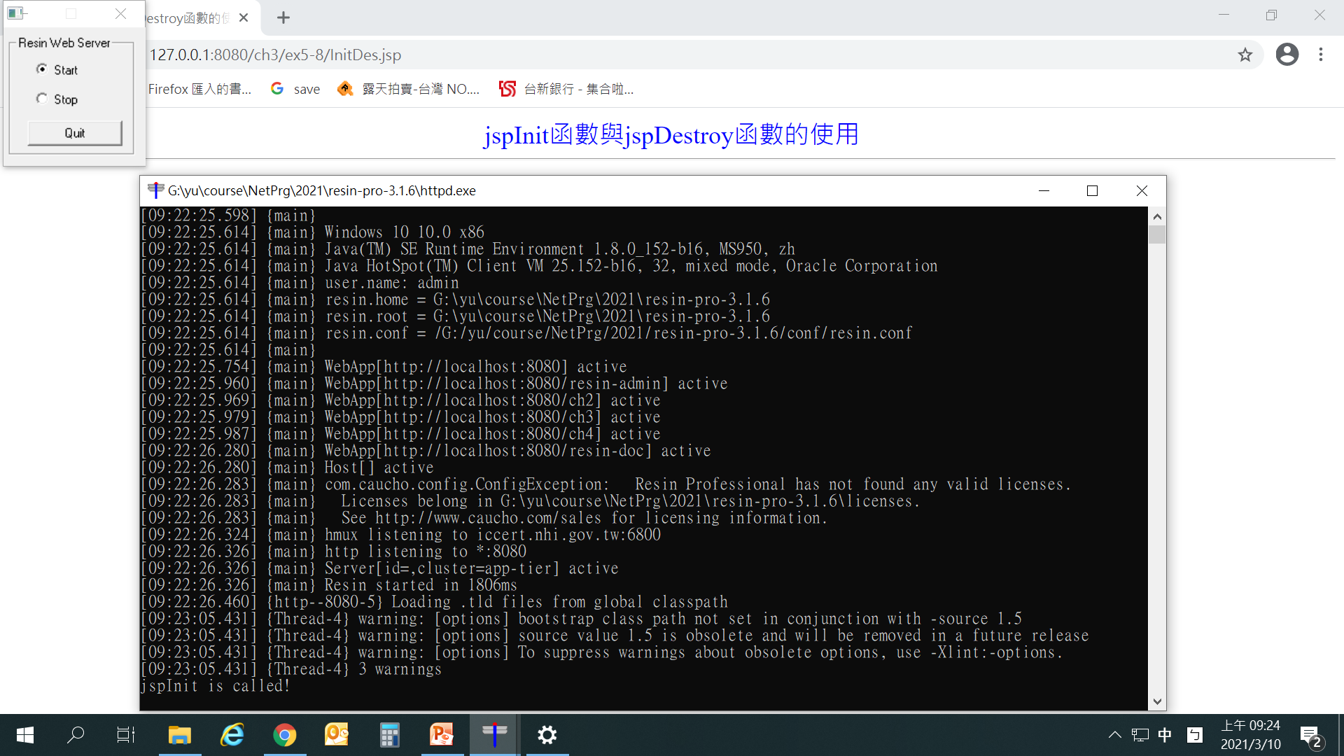
ch3/InitDes.jsp (cont.)

Slide 27
Directives
設定 JSP Page 有關輸出方式、引用套件、載入檔案等相關設定
本身不會輸出任何網頁結果至瀏覽器，但可能會影響內容
有效範圍僅限於該 JSP Page
三種 Directives
  page
  include
  taglib

Slide 28
Directives (cont.)
語法如下
  <%@ directive attribute1="value1" attribute2="value2" … %>
  設定值均為字串必須用"標示

Slide 29
page directive
語法如下
  <%@ page attribute1="value1" attribute2="value2" … %>
常見 attributes
  language
    定義 JSP Page 使用的描述語言，但目前只有Java
    語法如下
      <%@ page language="描述語言" %>

Slide 30
常見 attributes in page (cont.)
extends
  指定 JSP 產生的 Servlet 繼承的父類別
  語法如下
    <%@ page extends="父類別名稱" %>
  Example
    <%@ page extends="HttpServlet" %>

Slide 31
常見 attributes in page (cont.)
import
  設定 JSP Page 使用的 Java 類別套件，可多次設定，且累加每個設定
  語法如下
    <%@ page import="套件1, 套件2, …" %>
  Example
    <%@ page import="java.io.*, java.util.Date" %>

Slide 32
常見 attributes in page (cont.)
session
  設定是否使用代表使用者連線的 session 物件
  確認使用者有沒有去過上一個網頁
  語法如下
    <%@ page session="true|false" %>
    預設值為 true

Slide 33
常見 attributes in page (cont.)
buffer
  網頁輸出是否使用緩衝區
  語法如下
    <%@ page buffer="none|緩衝區大小kb" %>
    緩衝區大小預設值因 JSP Container 而異，Resin的預設值為8kb
    緩衝區大小必須是8kb的倍數
  Example
    <%@ page buffer="16kb" %>

Slide 34
常見 attributes in page (cont.)
autoFlush
  當緩衝區滿後，是否自動輸出緩衝區內資料
  語法如下
    <%@ page autoFlush="true|false" %>
    預設值為 true

Slide 35
常見 attributes in page (cont.)
isThreadSafe
  JSP Container 對於多個客戶端請求，決定採用按請求到達順序逐一處理(false)，或同時處理(true)
  語法如下
    <%@ page isThreadSafe ="true|false" %>
  預設值為 true
  設定為 false 也不保證執行結果正確

Slide 36
常見 attributes in page (cont.)
info
  設定網頁的說明資訊
  語法如下
    <%@ page info="網頁說明資訊" %>
  呼叫 getServletInfo() 可取得此資訊
    <%= getServletInfo() %>
  Example
    info.jsp

Slide 37
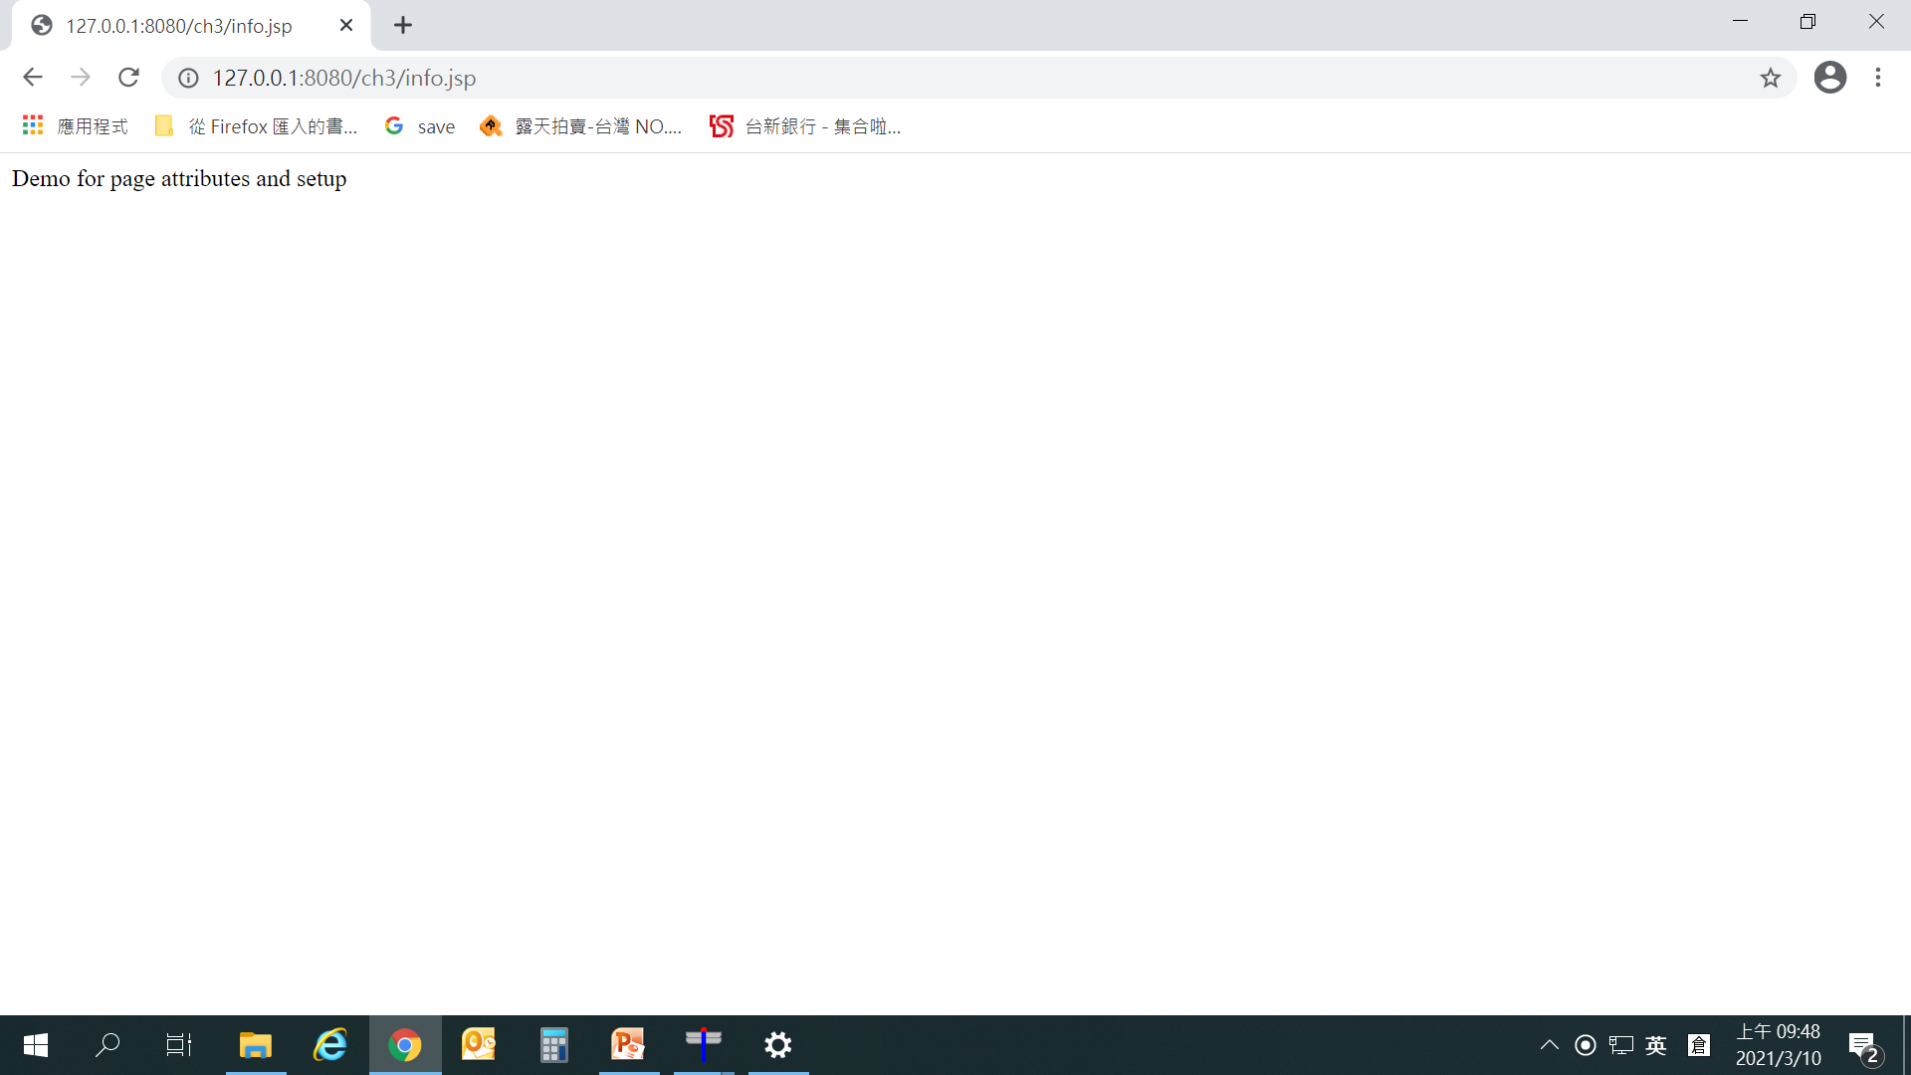
ch3/info.jsp

Slide 38
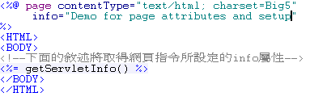
ch3/info.jsp (cont.)
摘自"JSP 動態網頁入門實務", 位元文化編著, 文魁資訊, 2007

Slide 39
常見 attributes in page (cont.)
errorPage
  執行 JSP Page 時，若發生錯誤，設定處理錯誤訊息網頁的 URL
  語法如下(該網頁errorPage = True)
    <%@ page errorPage="處理錯誤訊息網頁的URL" %>
  錯誤訊息以 Throwable object 表示，藉throw 丟出
  被設為處理該錯誤訊息的 JSP Page 則利用 exception 隱含物件取得該錯誤訊息

Slide 40
常見 attributes in page (cont.)
isErrorPage
  JSP Page 是否為處理錯誤訊息的網頁
  語法如下
    <%@ page isErrorPage="true|false" %>
    預設值為 false
    設定為 true 時，可存取隱含的 exception 物件，並得到發生錯誤網頁傳出的錯誤訊息
      <%= exception.getMessage() %>
      <%= exception.toString() %>
  Examples
    errorPage.jsp；isErrorPage.jsp

Slide 41
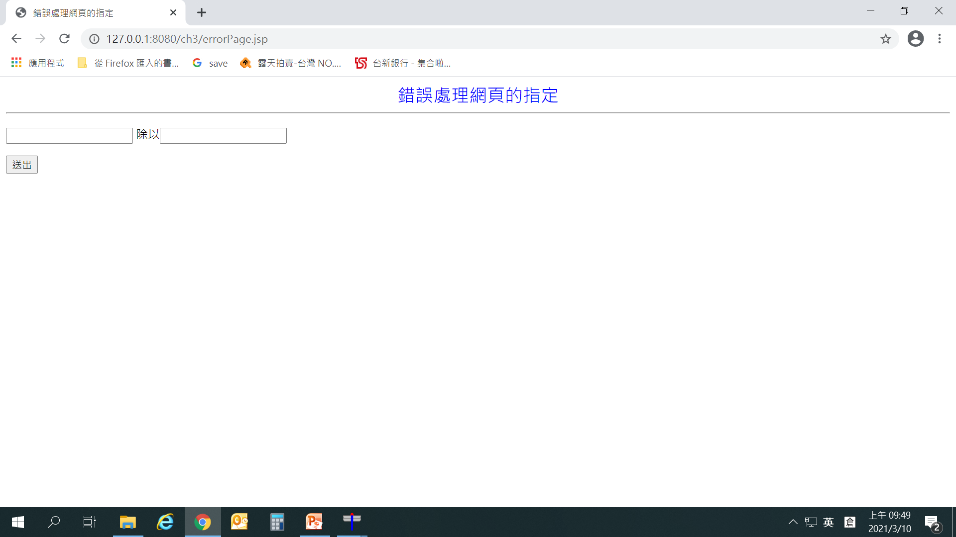
ch3/errorPage.jsp

Slide 42
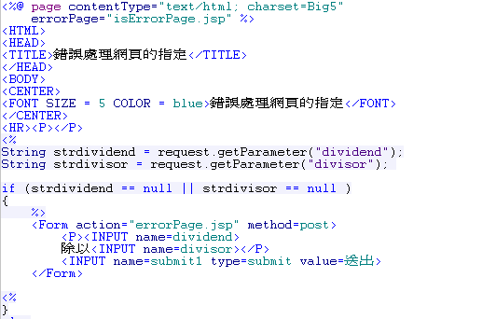
ch3/errorPage.jsp (cont.)
摘自"JSP 動態網頁入門實務", 位元文化編著, 文魁資訊, 2007

Slide 43
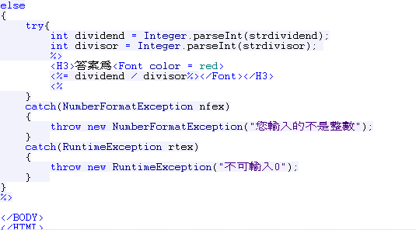
ch3/errorPage.jsp (cont.)

Slide 44

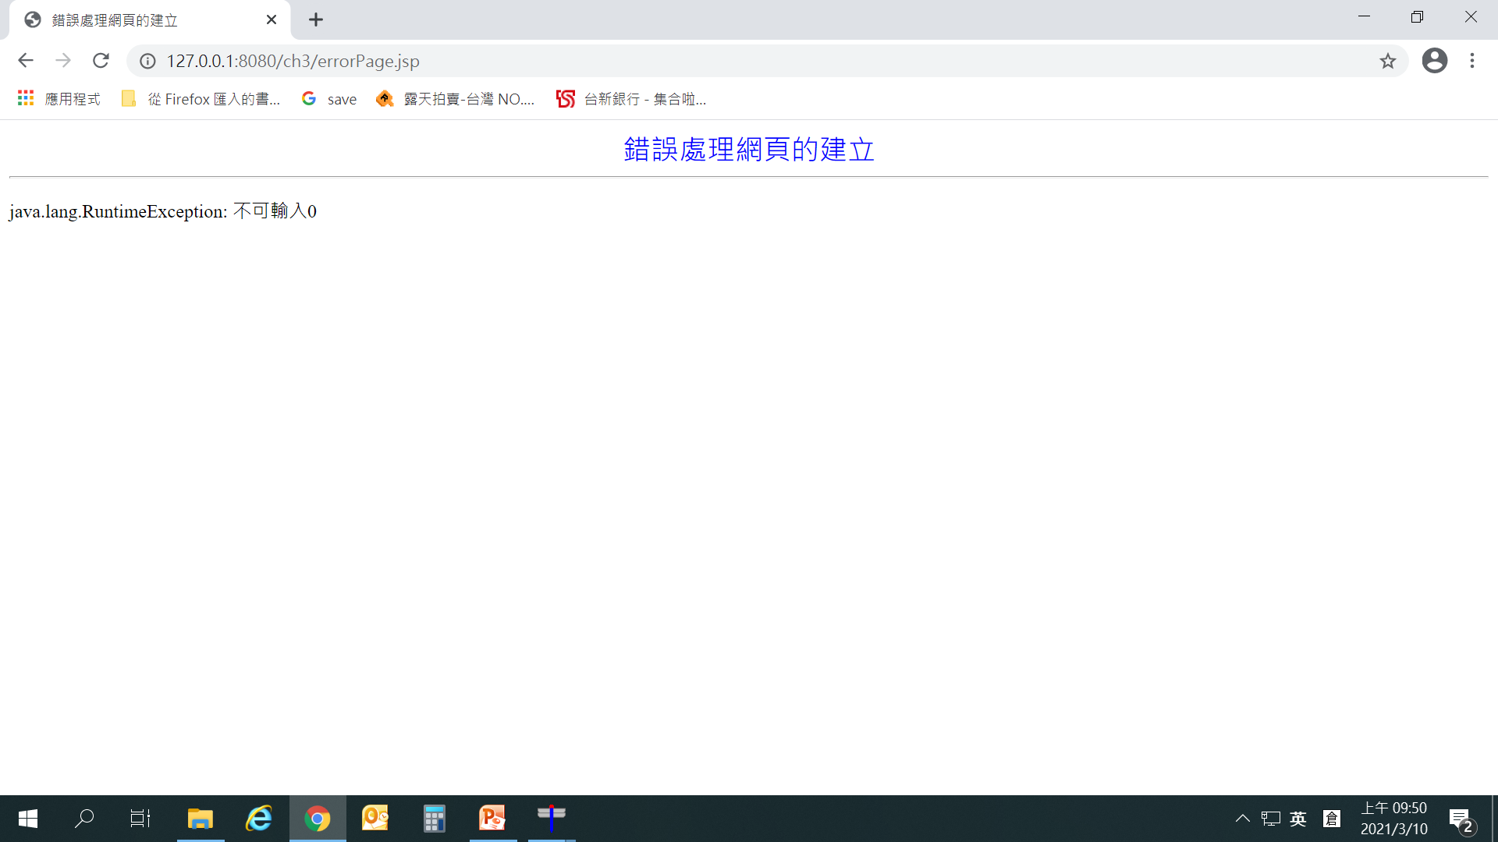

Slide 45
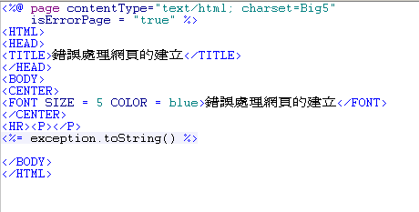
ch3/isErrorPage.jsp (cont.)
摘自"JSP 動態網頁入門實務", 位元文化編著, 文魁資訊, 2007

Slide 46
常見 attributes in page (cont.)
contentType
  設定 JSP 輸出資料使用的 MIME 型別及字元編碼方式
    Multipurpose Internet Mail Extensions
  語法如下
    <%@ page contentType="MIME型別" %>
    <%@ page contentType="MIME型別;charset=字元編碼" %>
    預設值為 text/html;charset=ISO-8859-1

Slide 47
contentType (cont.)
  Example
    <%@ page contentType="text/html;charset=Big5" %>
    可以設成GIF, JPEG去顯示

Slide 48
include directive
在 Translation Phase 將指定檔案內容插入產生的 .java 檔
  該檔案內容可包含 HTML 及 JSP 程式
語法如下
  <%@ include file="檔案名稱" %>
Examples
  <%@ include file="heading.inc" %>
  pageInclude.jsp；heading.inc

Slide 49
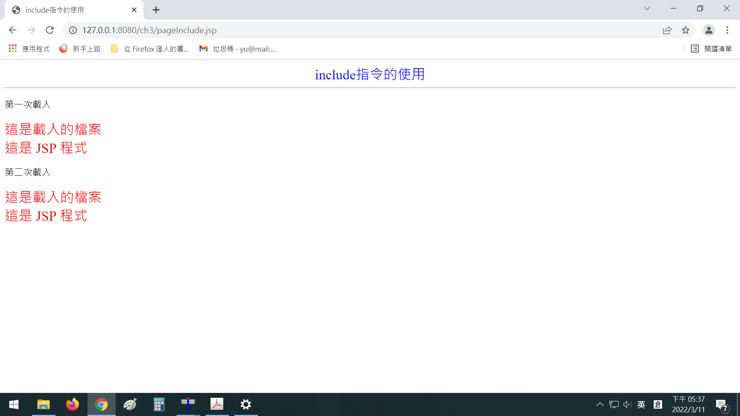
ch3/pageInclude.jsp

Slide 50
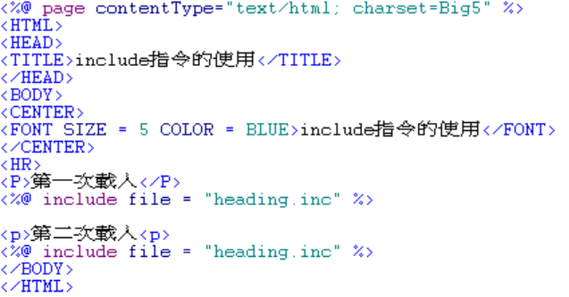
ch3/pageInclude.jsp (cont.)

Slide 51
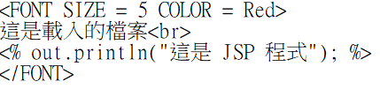
ch3/heading.inc
.inc 不能執行，預防resin看到.jsp就拿來跑
可以放在不能瀏覽的目錄底下
加強資安問題

Slide 52
ch3/pageInclude.jsp (cont.)
pageInclude.jsp
_pageinclude__jsp.java
heading.inc
_pageinclude__jsp.class
Translation Phase

Slide 53
taglib directive
允許 JSP Page 使用標籤庫(tag library)
  Collected actions that encapsulate some functionality to be used from within a JSP page
語法如下
  <%@ taglib uri="標籤庫URI" prefix="前置標記" %>
    Uniform Resource Identifier
  <%@ taglib tagdir="標籤庫目錄" prefix="前置標記" %>

Slide 54
taglib directive (cont.)
Examples
  <%@ taglib prefix="c" uri="http://java.sun.com/jsp/jstl/core" %>
  <%@ taglib prefix="my" tagdir="/WEB-INF/tags" %>

Slide 55
Actions
可建立、修改或使用 objects，並影響輸出結果（可以使用別人寫好的class，使用他的instance）
  JSP standard actions
  Actions added by tag extensions
讓 JSP 可不使用 Java 語法，改用 XML 撰寫，使用者可以不用會JAVA（可以用scriplet，但是要使用JAVA語法）

Slide 56
Actions (cont.)
JSP standard actions
  <jsp:useBean>
  <jsp:setProperty>
  <jsp:getProperty>
  <jsp:param>
  <jsp:include>
  <jsp:forward>
  <jsp:plugin>

Slide 57
Actions (cont.)
<jsp:useBean>
  宣告 JSP Page 使用的 JavaBean 物件
<jsp:setProperty>
  設定所使用 JavaBean 物件的屬性
<jsp:getProperty>
  取得所使用 JavaBean 物件的屬性

Slide 58
Actions (cont.)
<jsp:param>
  用於傳遞參數，搭配 <jsp:include>、<jsp:forward> 或 <jsp:plugin> 一起使用
  語法如下
    <jsp:param name="參數名稱" value="值" />

Slide 59
Actions (cont.)
<jsp:include>
  載入 HTML 或 JSP Page
  語法如下
    <jsp:include page="網頁名稱">
    <jsp:param name="參數名稱1" value="值1" />
    <jsp:param name="參數名稱2" value="值2" />
    …
    </jsp:include>

Slide 60
<jsp:include>
不傳遞參數
  <jsp:include page="網頁名稱" />
  載入 HTML 網頁不需傳入參數
載入 JSP Page
  副檔名不建議用 .jsp，可考慮 .jspf、.jsf、.inc 等自訂名稱
  被載入 JSP 可用以下方式取得傳入參數
    request.getParameter("參數名稱");

Slide 61
<jsp:include> (cont.)
Examples
  jspInclude.jsp；JSPInc.jspf；HtmlInc.htm

Slide 62
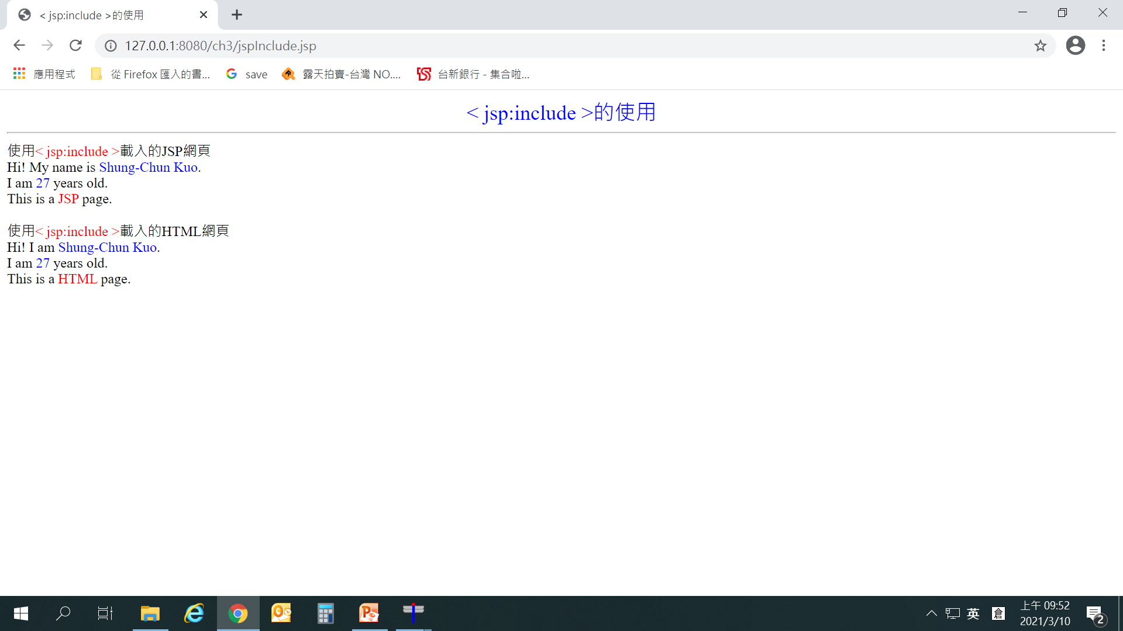
ch3/jspInclude.jsp

Slide 63
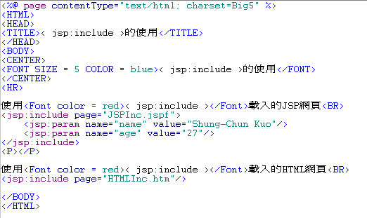
ch3/jspInclude.jsp (cont.)
摘自"JSP 動態網頁入門實務", 位元文化編著, 文魁資訊, 2007

Slide 64
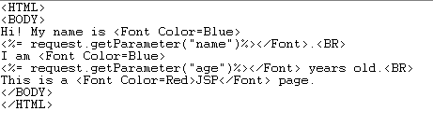
ch3/JSPInc.jspf
摘自"JSP 動態網頁入門實務", 位元文化編著, 文魁資訊, 2007

Slide 65
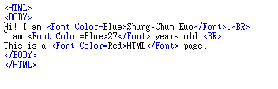
ch3/HTMLInc.htm
摘自"JSP 動態網頁入門實務", 位元文化編著, 文魁資訊, 2007

Slide 66
ch3/jspInclude.jsp (cont.)
jspInclude.jsp
_jspinclude__jsp.java
_jspService(…) {
…
pageContext.include("JSPInc.jspf",…);
…
pageContext.include("HTMLInc.htm",…);
…
}
_jspinclude__jsp.class
JSPInc.jspf
_jspinc__jspf.java
_jspinc__jspf.class
HTMLInc.htm
Translation Phase

Slide 67

ch3/jspInclude.jsp (cont.)
_jspinc__jspf.class
_jspinclude__jsp.class
HTMLInc.htm
Execution Phase

Slide 68
<jsp:forward>
中止當下瀏覽網頁的執行，載入第一個 forwarded 的 HTML 或 JSP Page
語法如下
  <jsp:forward page="網頁名稱">
  <jsp:param name="參數名稱1" value="值1" />
  <jsp:param name="參數名稱2" value="值2" />
  …
  </jsp:forward>

Slide 69
<jsp:forward> (cont.)
不傳遞參數
  <jsp:forward page="網頁名稱" />
  載入 HTML 網頁不需傳入參數
被載入 JSP 可用以下方式取得傳入參數
  request.getParameter("參數名稱");
Examples
  forward.jsp；JSPInc.jsp
Buffer 超過會產生錯誤

Slide 70
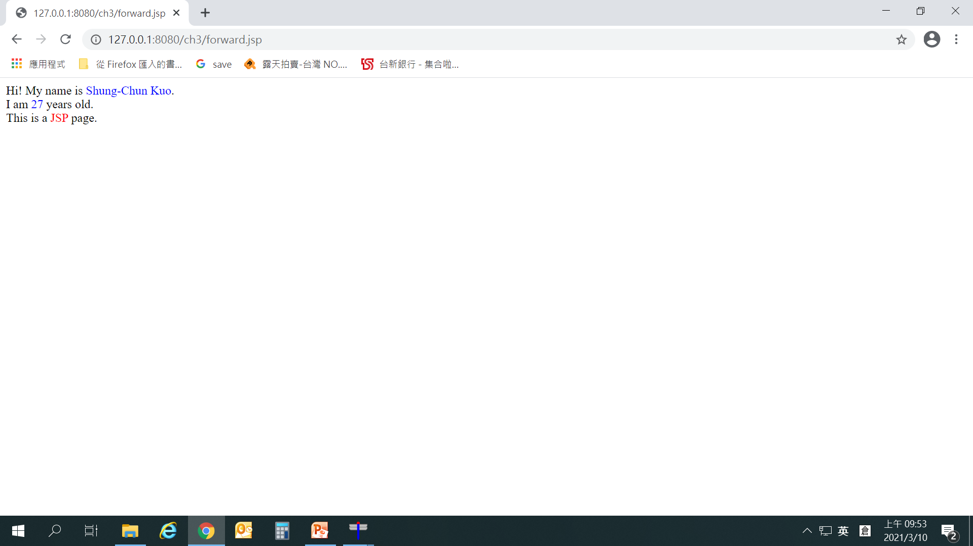
ch3/forward.jsp

Slide 71
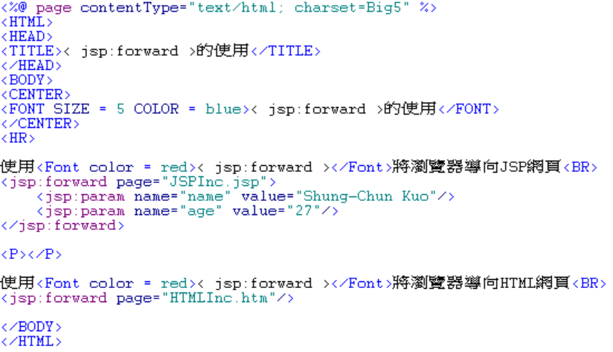
ch3/forward.jsp (cont.)
修改自"JSP 動態網頁入門實務", 位元文化編著, 文魁資訊, 2007

Slide 72
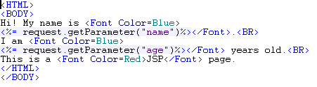
ch3/JSPInc.jsp
摘自"JSP 動態網頁入門實務", 位元文化編著, 文魁資訊, 2007

Slide 73
ch3/forward.jsp (cont.)
forward.jsp
_forward__jsp.java
_jspService(…) {
…
pageContext.forward("JSPInc.jsp",…);
…
pageContext.forward("HTMLInc.htm",…);
…
}
_forward__jsp.class
JSPInc.jsp
_jspinc__jsp.java
_jspinc__jsp.class
HTMLInc.htm
Translation Phase

Slide 74
ch3/forward.jsp (cont.)
_jspinc__jsp.class
_forward__jsp.class
直接輸出到client 端
HTMLInc.htm
Execution Phase

Slide 75
include directive、<jsp:include>及 <jsp:forward> 比較
 | include directive | <jsp:include> | <jsp:forward>
指令類別 | Directive | Action | Action
可多個 included files? | Y | Y | Y (語法可支援，但只有第一個有效)
Included file 是否被編譯產生 Servlet | N | Y (當 included files 為 JSP) | Y (當第一個 included file 為 JSP)
Including file 執行 included file 的方式 | 將 included files 併入 including file 中 | Including file 產生的 .java 檔中，以 pageContext.include() 呼叫 included files，且必須包含於 _jspService() | Including file 產生的 .java 檔中，以 pageContext.forward() 呼叫 included files，且必須包含於 _jspService()
執行結果 | Included files 及 including file 的執行結果均會出現於瀏覽器 | Included files 及 including file 的執行結果均會出現於瀏覽器，類似呼叫函式 | 中止 including file 的執行，瀏覽器僅出現第一個 included file 的執行結果，類似 exec()
使用時特別注意事項 |  | 無法異動回應狀態碼或設定 headers，會忽略 相關 methods 的呼叫 | 若程式異動 ServletResponse 物件，可能發生錯誤，例如將 page buffer="none"

Slide 76
<jsp:plugin>
載入 Java Applet 或 Bean 至瀏覽器
與 HTML 語法的 <Applet> 及 <Object> 標籤相同
語法如下
  <jsp:plugin type="plugin類型"
  code="儲存類別的檔案名稱"
  codebase="類別路徑"
  {align="對齊方式"}

Slide 77
<jsp:plugin> (cont.)
  {archive="相關檔案路徑"}
  {height="高度"}
  {width="寬度"}
  {hspace="水平間距"}
  {vspace="垂直間距"}
  {jrevesion="Java環境版本"}
  {name="物件名稱"}
  {nspluginurl="供NC使用的plugin載入位置"}
  {iepluginurl="供ie使用的plugin載入位置"}>

Slide 78
<jsp:plugin> (cont.)
  {<jsp:params>
  <jsp:param name="參數名稱1" value="值1" />
  <jsp:param name="參數名稱2" value="值2" />
  …
  </jsp:params>}
  {<jsp:fallback>錯誤訊息</jsp:frallback>}
  </jsp:plugin>

Slide 79
<jsp:plugin> (cont.)
Examples
  plugin.jsp；HelloWorld.java

Slide 80
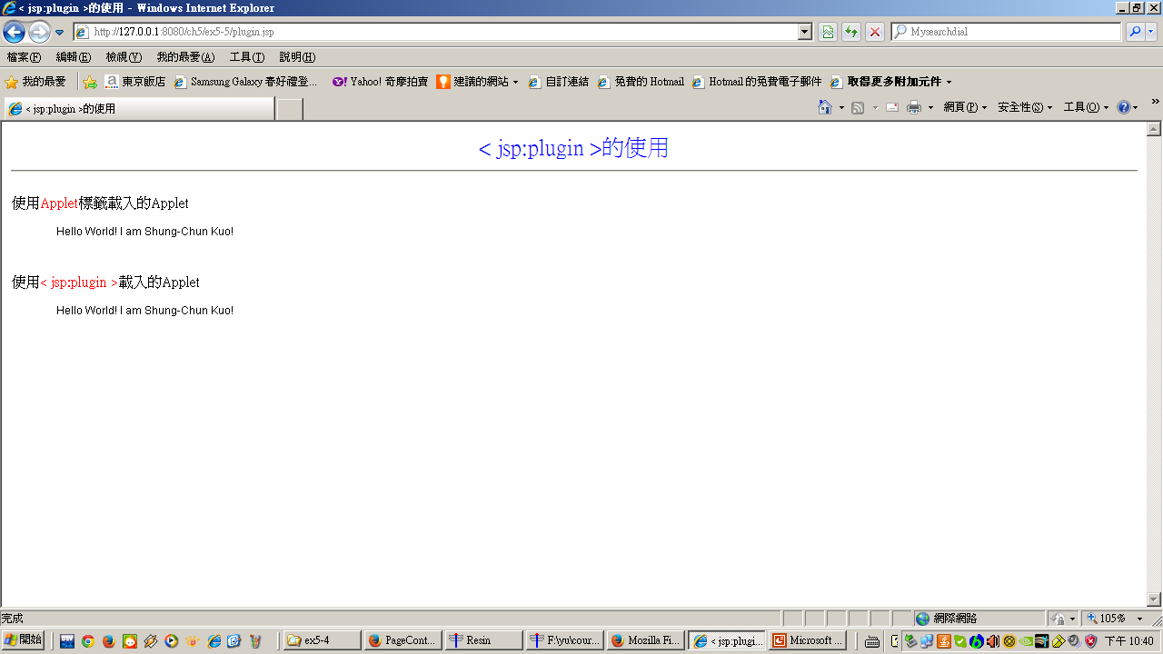
ch3/plugin.jsp

Slide 81
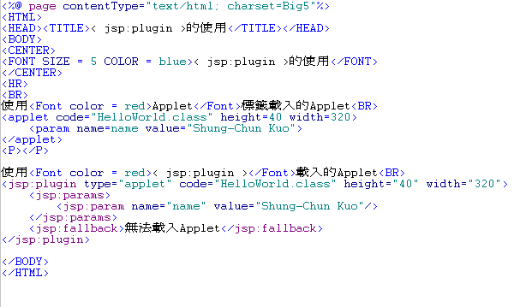
ch3/plugin.jsp (cont.)
摘自"JSP 動態網頁入門實務", 位元文化編著, 文魁資訊, 2007

Slide 82
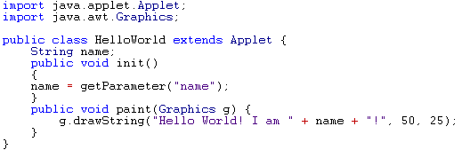
ch3/HelloWorld.java
摘自"JSP 動態網頁入門實務", 位元文化編著, 文魁資訊, 2007

